Slide 1

Android studio
Kotlin- Funtzioen erreferentziak eta lambdak

Slide 2
helburuak
Gai honetan kontzeptu hauek landuko ditugu:
Funtzio motak
Funtzioen erreferentziak
Lambdak
It parametro inplizitua.
Goragoko mailako funtzioak
Hainbat lerrotako lambdak

Slide 3
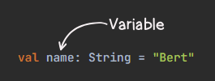
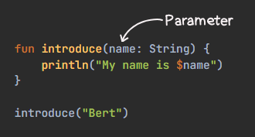
Funtzio moten hastapenak
Testua duen String aldagai sinple bat sortzeko, hau egin dezakegu:
Antzera, parametroak funtzio baten aldagaiak dira, eta funtzio horretan dei-kodeak bere balioak pasatzen ditu funtzioa aipatzean.

Slide 4
Funtzio moten hastapenak
Orain arte, aldagai bat esleitu dugun bakoitzean edo argumentu bat funtzio batera pasatu dugun bakoitzean, String, Int eta antzeko mota sinpleetako balioekin aritu gara.
Horrelako balio sinpleak esleitzeaz gain, Kotlinek funtzioak esleitzeko aukera ere ematen dizu.
Hori frogatzeko, hemen funtzio sinple bat dago dolarretan deskontu finko bat kalkulatzeko, $5 deskontu-kupoi bat bezala:

Slide 5

Funtzio moten hastapenak
Dakizunez, honela dei diezaiokezu funtzio honi:
Funtzio horri deitzeaz gain, honelako aldagai bati ere eslei diezaiokegu.

Slide 6
Funtzio moten hastapenak
Aurreko kodean, :: discountFiveDollars funtzio-erreferentzia bat da. Horrela deitzen diogu funtzio bati erreferentzia egiten diolako. Funtzio hori aldagai bati esleitzean, discountFiveDollars () beste izen bat ematea bezala da. Orain applyDiscount () dei dezakegu, discountFiveDollars () deitzen dugun bezala, eta gauza bera egiten du.

Slide 7
Funtzio moten hastapenak
Funtzio-erreferentzia hau idatz dezakezu ::discountFiveDollarsen, baina funtzio kide bati erreferentzia egin nahi badiozu (hau da, objektu batean dagoen funtzio bati), gehiago kalifikatu beharko duzu. Adibidez, couponForCustomer izeneko objektu bat baduzu, eta discount () izeneko funtzio bat badu, hari buruzko erreferentzia bat lor dezakezu, honela:
f

Slide 8

Funtzio moten hastapenak
Gogoratuko duzuenez, aldagai bat deklaratzen dugun bakoitzean, aldagai horrek mota bat du, baita kodean esplizituki idatzita ez badago ere. Adibidez:

Slide 9

Funtzio moten hastapenak
Orduan, agian galdetuko diozue zeure buruari zein den applyDiscountvariable mota.
Aldagai batek funtzio bat duenean, bere parametro mota guztien eta itzulera-motaren konbinazioa da. DiscountFiveDollars() funtzioaren kasuan, hauek Double motako parametro bakarra eta Double motako itzulera-mota bat dituzte.

Slide 10

Funtzio moten hastapenak
Funtzio mota bat honela mihizta(ensamblar) daiteke:
Parentesiak mantenduz
Motak mantenduz
Bi puntuak gezi bihurtzea ->.
Egin dezagun diskountFiveDollarsekin ().

Slide 11
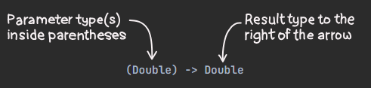
Funtzio moten hastapenak
Beraz, discountFiveDollars()-en mota (Double) -> Double. Hori jakinda, orain modu esplizituan idatz dezakezu applyDiscount mota:
Orain arte ikusi ditugun tipo guztiek ez zuten espaziorik, String, Int eta Double. Ikus dezakezunez, (Double) -> Double bezalako funtzio motak luze samarrak dira, baina ulerterrazak! Parametro motak parentesien barruan daude, eta emaitza geziaren eskuinaldean dago.

Slide 12

Funtzio moten hastapenak
Hainbat parametro dituzten funtzioen kasuan, parametro motak koma batekin bitartez bereiziko dira. Adibidez, jarraian bi parametro dituen funtzio bat agertzen da String eta Double) eta String bat itzultzen du. Funtzio hori aldagai bati esleitzen zaionean, aldagai mota hau izango da: (String, Double) -> String

Slide 13

Funtzio moten hastapenak
Mota bereko bi funtzio
Gogoratuko duzuenez, mota bereko bi balio badituzue, hala nola bi String, bi balore horiek aldagai berari esleitu (eta berresleitu) ahal dizkiozue.
Antzera gertatzen da mota bereko bi funtzio baditugu (hau da, parametro mota eta itzulera mota berberak dituzten funtzioak), bi funtzio horiek aldagai berari esleitu (eta berresleitu) ahal dizkio.

Slide 14
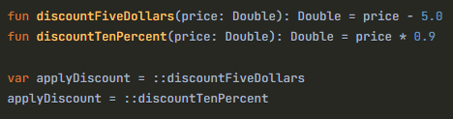
Funtzio moten hastapenak
Hori frogatzeko, sar dezagun %10eko deskontu-kupoi baten deskontua kalkulatzeko funtzio bat. DiscountFiveDollars()-en parametro eta emaitza mota berak dituenez, funtzio horietako edozein aldagai berari esleitu ahal diogu.

Slide 15
Funtzio moten hastapenak
Hori frogatzeko, sar dezagun %10eko deskontu-kupoi baten deskontua kalkulatzeko funtzio bat. DiscountFiveDollars()-en parametro eta emaitza mota berak dituenez, funtzio horietako edozein aldagai berari esleitu ahal diogu.
Parametro asko dituzten funtzioen kasuan, kontuan izan parametroek ordena berean bat etorri behar dutela.

Slide 16
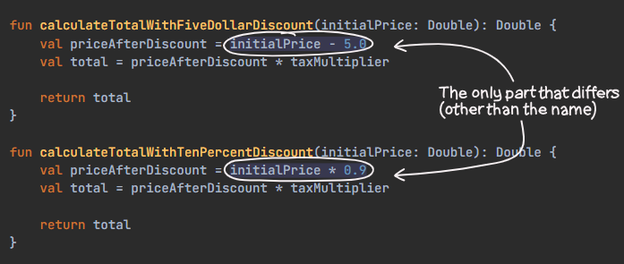
Funtzioen erreferentziak
Funtzioak funtzioetara pasatzea
Kontutan izango dugu ondorengo adibidea. Lehenngoan 5$-eko deskontua izango du bigarrenean %10. Hori da bien arteko diferentzia bakarra.

Slide 17
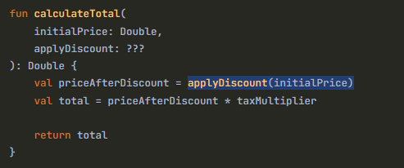
Funtzioen erreferentziak
Argudio gisa kodea pasatzeko modu bakarra aurkituko bagenu... orduan gure bi funtzioak funtzio bakar batean finkatu ahal izango genituzke. Funtzio hori honela ikusiko litzateke:

Slide 18
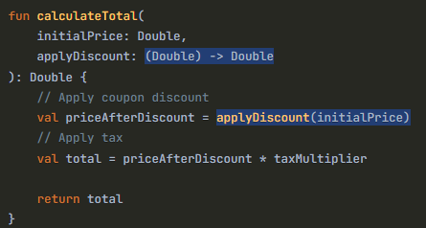
Funtzioen erreferentziak
Orain funtzio motak zer diren dakigunez, calculateTotal() funtzioa eguneratu egingo dugu, aldaketa txiki batzuk egingo dizkiogu (Double) -> Double funtzioa duen applyDiscount izeneko parametro bat onar dezan.

Slide 19
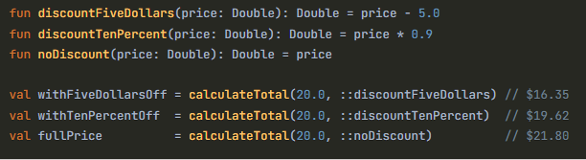
Funtzioen erreferentziak
Kode horren ordez, dagoeneko kalkula daiteke calculateTotal() erreferentzia_function batekin. Defini ditzagun beste funtzio batzuk (Double) -> Double motarekin bat datozenak eta, ondoren, kalkula dezagun calculateTotal() horietako bakoitzarekin:

Slide 20

Funtzioen erreferentziak
Funtzioak funtzioetatik itzultzea
Funtzioaren izena idatzi beharrean, calculateTotal() deitzen duen bakoitzean, zelan izango litzateke bezeroarengandik jasotzen duen kupoiaren beheko aldean agertzen den kupoi-kodea sartzen badugu?

Slide 21
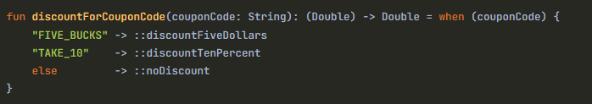
Funtzioen erreferentziak
Horretarako, kupoi-kodea onartzen duen eta deskontu-funtzio egokia itzultzen duen funtzio bakarra behar du. Bestela esanda, String bat izango den parametro bat izango du, eta itzulera-mota (Double) -> Double izango da.
When hitz erreserbatu batek funtzio hau erraz bihurtzen du!

Slide 22

Funtzioen erreferentziak
Eguneraketa:

Slide 23
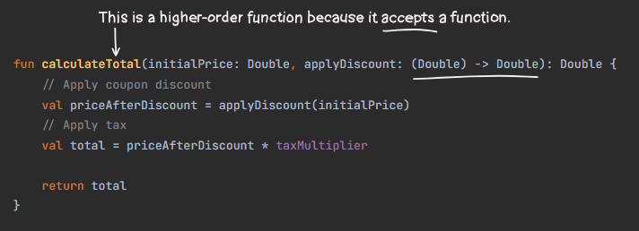
Funtzioen erreferentziak
Aurreko calculateTotal()eta discountForCouponCode () bezalako funtzioei, argumentu gisa funtzioak onartzen dituztenei eta/edo emaitza gisa itzultzen dituztenei, goragoko mailako funtzioak esaten zaie.

Slide 24
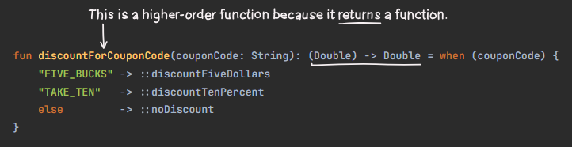
Funtzioen erreferentziak
Orain arte, asko lortu ahal izan dugu funtzioen erreferentziekin. Nahiko erabilgarriak izan daitezke aipatu nahi duzun funtzioa idatzi duzunean. Baina Kotlinek aldagaiei eta parametroei funtzioak esleitzeko beste modu zehatzago bat ere ematen digu: lambdak!

Slide 25

Lambdetarako Sarrera
Gogoratuko duzuenez, literala da zure kodean balio bat zuzenean idazten duzuenean. Adibidez, Kotlinen, String, Int eta Boolean bezalako oinarrizko motetarako literalak sor ditzakezue. Kodearen zati nabarmenduak, jarraian, literal gisa idazten diren balioak dira.

Slide 26
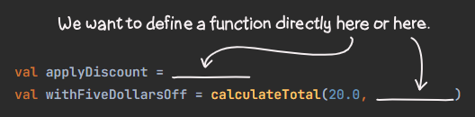
Lambdetarako Sarrera
Kate-literalak, osoak eta boolearrak idatz ditzakezuen bezala, funtzio baten literala ere idatz dezakezue.
Orainarte fun gako-hitzarekin funtzioak idazten aritu gara, baina inoiz ez dugu funtzio bat zuzenean definitu adierazpen batean, esleipen baten eskuinaldean bezala edo zuzenean funtzio-dei baten barruan.

Slide 27

Lambdetarako Sarrera
Lehengo adibidearekin jarraituz:
discountFiveDollars() funtzioa fun gako-hitzarekin definitu beharrean, funtzio-literal gisa berridatz dezakegu, honela:

Slide 28
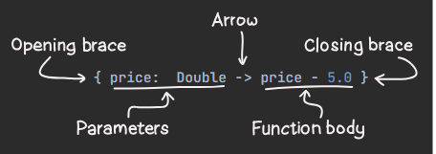
Lambdetarako Sarrera
Aurreko kodean nabarmendutako zatia funtzioaren literala da. Kotlin-en, modu horretan idatzitako funtzio-literal bati lambda deitzen zaio. Lambd-ak orain arte idatzi ditugunak bezalako funtzioak dira baina modu desberdinean adierazten dira. Lambda bat idazteko, erabili irekitzeko giltza {eta ixteko giltza}. Gero, idatzi parametroak geziaren aurretik -> eta gorputza geziaren ondoren.

Slide 29
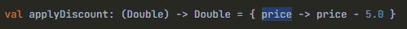
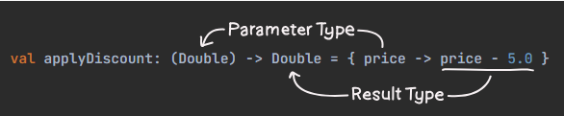
Lambdetarako Sarrera
Kotlinek badaki Price-k Double bat izan behar duela, hori baita applyDiscount-ek izan behar duen adierazlea. Era berean, lambdaren emaitzak kointzididu behar du.

Slide 30
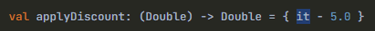
it Parametro inplizitua
Lambda baterako parametro bakarra dagoen kasuetan, parametroaren izena eta gezia alde batera utz ditzakezue. Hau egiten duzuenean, Kotlinek automatikoki sortuko du it parametroaren izena. Berridatz dezagun gure lambda hau aprobetxatzeko:

Slide 31
lambdak eta goragoko mailako funtzioak
Lambdak argumentu gisa igaroz
Lehen ikasi dugunez, goi-ordenako funtzioak sarrera (hau da, parametro) edo irteera (hau da, emaitza) funtzioa dutenak dira.
Hona hemen aurreko adibideen kodea, non funtzio-erreferentziak erabiltzen ditugun ,funtzioak, argumentu gisa calculateTotal() funtzioan.

Slide 32
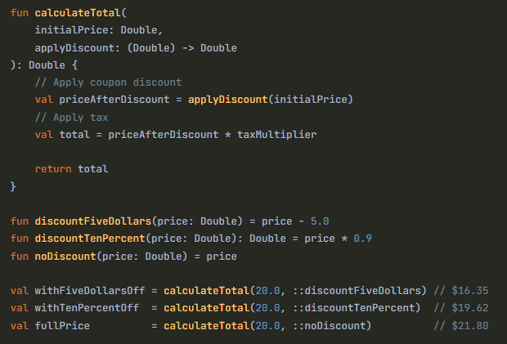
lambdak eta goragoko mailako funtzioak

Slide 33


lambdak eta goragoko mailako funtzioak
Erraza da calculateTotal() deitzea lambda batekin, funtzio-erreferentzia baten ordez. Berridatz ditzagun aurreko kodearen azken lerroak lambdak erabiltzeko. Funtzio bakoitzaren gorputza hartu eta lambda bat bezala idatziko dugu:
Funtzio baten azken parametroa funtzio mota bat denean, parentesietatik kanpo lambda argumentua eskuinerantz mugi dezakezu, honela:

Slide 34
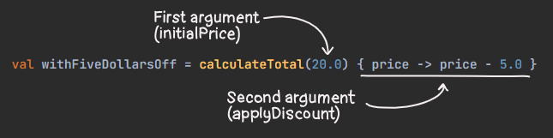
lambdak eta goragoko mailako funtzioak
Bi argudio bidaltzen jarraitzen dugu calculateTotal() Lehenengoa parentesien barruan dago eta bigarrena kanpoan, eskuinean.

Slide 35
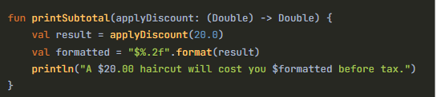

lambdak eta goragoko mailako funtzioak
Parametro bakarra duen goi-ordenako funtzio bat dago, eta funtzio mota hau du:
PrintSubtotal () deitzean, ez da parentesirik behar!

Slide 36
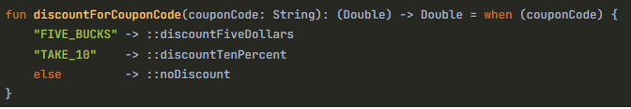
lambdak eta goragoko mailako funtzioak
Lambdak itzultzea funtzioaren emaitza gisa
Argudio gisa lambdak erabiltzeaz gain, funtzioen emaitza gisa ere erabil ditzakegu!
Ondorengo kodigoan oinarrituz:

Slide 37
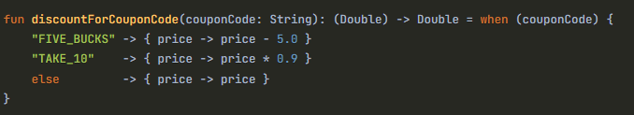
lambdak eta goragoko mailako funtzioak
Erraz ordezka ditzakegu funtzio-erreferentzia horiek lambdekin

Slide 38
Hainbat lerrotako lambdak
Orain arte, erabili ditugun lambdek adierazpen sinple bana baino ez zuten. Batzuetan, lambda bat behar duzu, sententzia batzuk dituena. Horretarako, sententzia bakoitza lerro bereizi batean jartzen du, beste edozein funtzioren barruan egingo zenukeen bezala. Hala ere, funtzio normal batean ez bezala, ez duzu return gako-hitza erabiliko emaitza itzultzeko. Lambdaren azken lerroa, berriz, deiaren emaitza izango da.
Adibidez, baliteke arazketa-informazioren(depuración) bat inprimatu nahi izatea bost dolarreko deskontu-kupoia kalkulatzen duen lambda barruan:

Slide 39
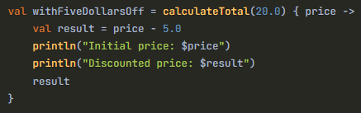
Hainbat lerrotako lambdak
Horrelako lerro bat baino gehiago hartzen dituen lambda bat dugunean, parametroak eta gezia irekiera-giltzaren lerro berean jarri ohi dira, goian ikusten den bezala. Hemen dago kode bera, zati bakoitza adierazten duten ohar batzuekin.

Slide 40
Itxiera
Orainarte ikusitakoarekin, bezeroen guztizkoak erraz kalkula ditzakegu, baita kupoi desberdinak dituztenean ere. Begiratu zure kodea, barne calculateTotal(), discountForCouponCode (), eta nola azkenean deitu guztizkoa lortzeko.

Slide 41
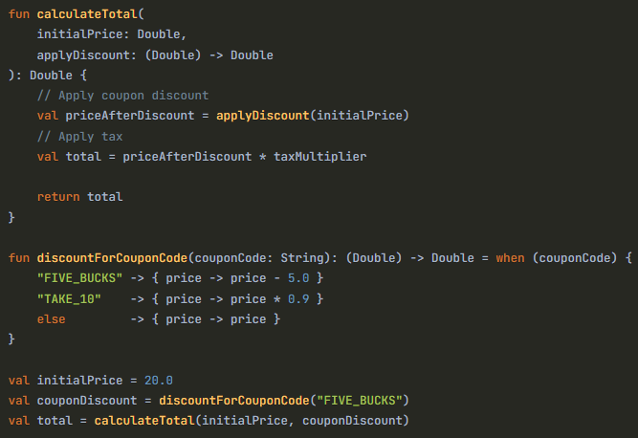
Itxiera

Slide 42
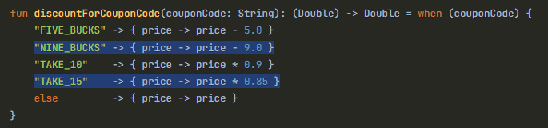
Itxiera
Kodea begiratuta konturatsen gara kupoi berri bat sartzen dugunean beste lambda bat idatzi behar dugula. Adibidez, bederatzi dolarreko deskontua duen kupoi berri bat eta ehuneko hamabosteko deskontua duen beste bat gehituz gero, beste lambda batzuk idatzi beharko dituzu, hala nola:

Slide 43
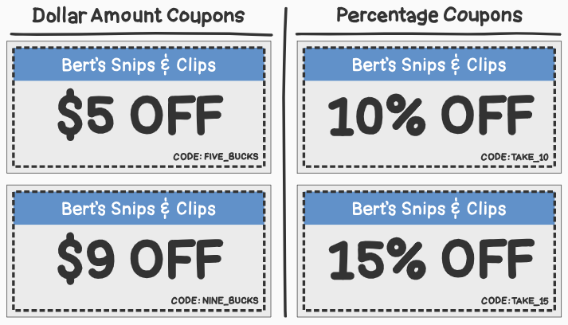
Itxiera
Egia esan, ez dago hain gaizki, baina azken hobekuntza txiki bat egin genezake. Egia esan, kupoien bi kategoria nagusi daude: zenbatekoa dolarretan eta ehunekoa.

Slide 44
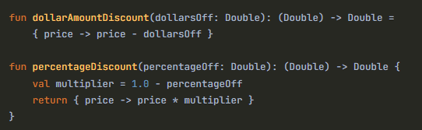
Itxiera
Bi funtzio hauek idatziko ditugu, identifikatu ditugun kupoien bi kategoriekin bat etor daitezen:

Slide 45
Itxiera
Garrantzitsua da kontuan izatea bi funtzio horiek ez dutela deskontua beren kabuz kalkulatzen, baizik eta deskontua kalkulatzen duten funtzioak sortzen dituztela. Hau pixka bat errazagoa da percentageDiscount (), non return gako-hitz esplizitu bat erabiltzen dugu adierazpen-gorputz baten ordez.
Hemen beste gauza interesgarri bat da lambda hauek lambda gorputzetik kanpo definituta dauden aldagaiak erabiltzen dituztela. Lehenengoak dollarsOffvariable erabiltzen du (funtzio inguratzailearen parametro bat) eta bigarrenak multiplier aldagaia. Lambda batek bere gorputzetik kanpo hau bezala definituta dagoen aldagai bat erabiltzen duenean, batzuetan itxiera esaten zaio.

Slide 46
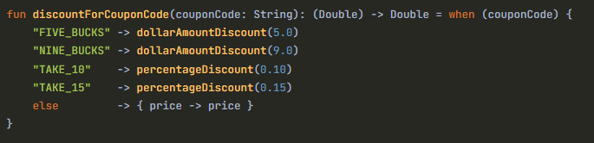
Itxiera
Orain, kupoi berri bat sortzea erraza da. Lambda bat idatzi ordez online discountForCouponCode()-an, besterik gabe dollarAmountDiscount () edo percentageDiscount () deitu ahal izango zaio lambda sortzeko.

